Slide 1

Capítulo 10: Estudo de caso 1: Unix, Linux e Android
slide 1
© 2016 Pearson. Todos os direitos reservados.

Slide 2
Estudo de caso 1: Unix, Linux e Android
História do UNIX e do Linux: O Linux começou sua vida como um sistema de código aberto variante do UNIX e hoje é usado em máquinas que vão desde smartphones a notebooks, passando por supercomputadores.
Por que Linux? Linux é uma variante do UNIX, mas há muitas outras (AIX, FreeBSD, HP-UX, SCO UNIX, System V, Solaris). Felizmente, os princípios fundamentais e as chamadas de sistema são muito parecidos para todos eles (por projeto). Para tornar os exemplos concretos, é melhor escolher um deles e descrevê-lo consistentemente. Como a maioria dos leitores possivelmente já lidou com o Linux, usaremos essa variação como nosso exemplo.

Slide 3
Estudo de caso 1: Unix, Linux e Android
Clone do UNIX, o Linux seria um sistema de produção completo com muitas características que inicialmente faltavam ao MINIX. A primeira versão do Linux, 0.01, foi lançada em 1991. Ela foi desenvolvida em uma máquina MINIX e tomou emprestadas inúmeras ideias do MINIX, desde a estrutura da árvore de código fonte ao layout do sistema de arquivos.
Uma diferença quanto ao UNIX: O Linux faz uso de muitas características especiais do compilador gcc e precisaria de muito trabalho antes que pudesse compilar com um compilador C padrão ANSI.

Slide 4
Estudo de caso 1: Unix, Linux e Android
Uma característica incomum do Linux é o modelo de negócios: ele é um software livre que pode ser baixado de vários sites na internet. O Linux vem com uma licença escrita por Richard Stallman, fundador da Free Software Foundation (Fundação de Software Livre).
A licença do Linux, GPL (GNU Public License — Licença Pública GNU), é mais longa que a licença do Windows da Microsoft e especifica o que você pode e não pode fazer com o código. Usuários podem usar, copiar, modificar e redistribuir a fonte e o código binário livremente. A principal restrição é que todos os trabalhos derivados do núcleo do Linux não sejam vendidos ou redistribuídos somente na forma binária; o código-fonte deve ser enviado com o produto ou disponibilizado conforme a solicitação.

Slide 5
Visão Geral do Linux
O Linux possui três interfaces principais: o shell, a biblioteca C e as chamadas de sistema em si. Além disso, uma interface de usuário gráfica é usada muitas vezes para simplificar a interação do usuário com o sistema.
Um sistema Linux pode ser considerado um tipo de pirâmide, como na figura a seguir. Na parte de baixo está o hardware, consistindo em CPU, memória, discos, um monitor, um teclado e outros dispositivos. A sua função é controlar o hardware e fornecer uma interface de chamada de sistema para todos os programas. Essas chamadas de sistema permitem que os programas do usuário criem e gerenciem processos, arquivos e outros recursos.

Slide 6
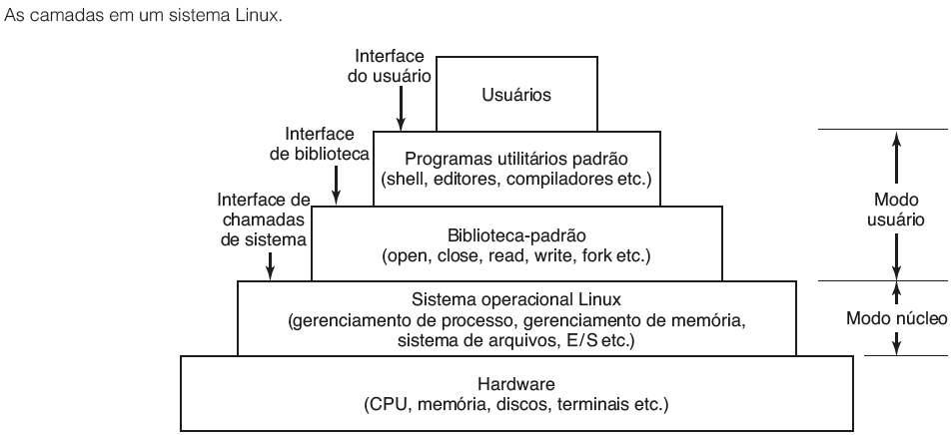
Visão Geral do Linux

Slide 7
Visão Geral do Linux
Programas fazem chamadas de sistema colocando os argumentos em registradores e emitindo instruções de desvio para chavear do modo usuário para o modo núcleo. Dado que não há como escrever uma instrução de desvio em C, é fornecida uma biblioteca, com uma rotina por chamada de sistema. Essas rotinas são escritas em linguagem de montagem, mas podem ser chamadas a partir de C.

Slide 8
Visão Geral do Linux
Além do sistema operacional e da biblioteca de chamadas de sistemas, todas as versões do Linux fornecem um grande número de programas padrão, alguns dos quais são especificados pelo padrão POSIX 1003.2, e alguns dos quais diferem entre as versões Linux. Entre eles estão o processador de comandos (shell), compiladores, editores, programas de edição de texto e utilitários de manipulação de arquivos. São esses programas que um usuário no teclado invoca.

Slide 9
O interpretador de comandos (shell)
O shell permite que os usuários digitem comandos para execução. Esses podem ser comandos simples, pipelines ou estruturas mais complexas. Entrada e saída podem ser redirecionadas.
Arquivos contendo comandos de shell são chamados de scripts (roteiros) de shell. Scripts de shell podem designar valores para variáveis do shell e então lê-los posteriormente. Eles podem também ter parâmetros e usar construções if, for, while e case. Desse modo, um script de shells é um programa escrito em linguagem shell.

Slide 10
Estrutura do núcleo
Na figura anterior, vimos a estrutura global de um sistema Linux. Examinemos mais de perto o núcleo como um todo antes de estudar as várias partes, como o escalonamento de processos e o sistema de arquivos.
Os conceitos fundamentais no Linux incluem o processo, o modelo de memória, E/S e o sistema de arquivos.
O núcleo encontra-se diretamente sobre o hardware e possibilita interações com os dispositivos de E/S e a unidade de gerenciamento de memória, e controla o acesso da CPU a eles.

Slide 11
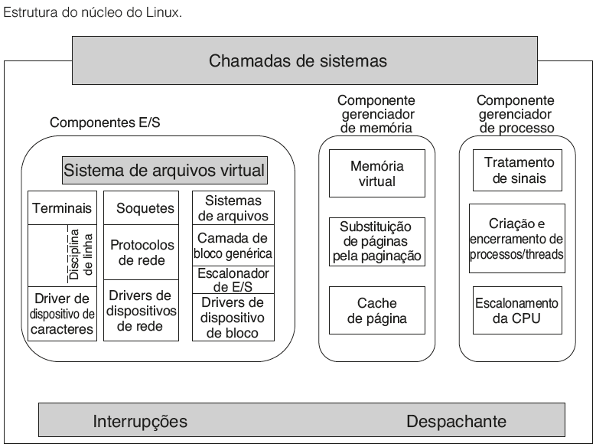
Estrutura do núcleo

Slide 12
Processos no Linux
Os processos podem criar subprocessos, levando a uma árvore de processos.
O gerenciamento de processos no Linux é diferente em comparação com outros sistemas UNIX no sentido de que o Linux vê cada entidade de execução — um processo de um único thread, ou cada thread dentro de um processo com múltiplos threads ou o núcleo — como uma tarefa distinguível.
Um processo, ou uma única tarefa em geral, é então representado por dois componentes-chave, a estrutura de tarefa e as informações adicionais descrevendo o espaço de endereçamento do usuário.
O primeiro sempre está na memória, mas o segundo dado pode ser paginado para dentro e para fora da memória.

Slide 13
Processos no Linux
As informações contidas no descritor do processo caem em uma série de categorias amplas que podem ser descritas aproximadamente como a seguir:
Parâmetros de escalonamento. Prioridade de processo, quantidade de tempo de CPU consumida recentemente, quantidade de tempo gasta em modo sleep recentemente. Em conjunto, estes são usados para determinar qual processo executar em seguida.
Imagem de memória. Ponteiros para os segmentos de texto, dados e pilha, ou tabelas de páginas. Se o segmento de texto for compartilhado, o ponteiro de texto aponta para a tabela de texto compartilhada. Quando o processo não está na memória, informações sobre como encontrar suas partes no disco estão aqui também.

Slide 14
Processos no Linux
Sinais. Máscaras mostrando quais sinais estão sendo ignorados, quais estão sendo capturados, quais estão sendo temporariamente bloqueados e quais estão no processo de serem entregues.
Registradores de máquina. Quando ocorre um desvio para o núcleo, os registradores de máquina (incluindo os de ponto flutuante, se usados) são salvos aqui.
Estado da chamada de sistema. Informações sobre a chamada de sistema atual, incluindo os parâmetros e resultados.

Slide 15
Processos no Linux
Tabela de descritores de arquivos. Quando uma chamada de sistema envolvendo um descritor de arquivo é invocada, o descritor de arquivo é usado como um índice nessa tabela para localizar a estrutura de dados na memória (i-node) correspondente a esse arquivo.
Contabilidade. Ponteiro para uma tabela que controla o tempo de CPU do sistema e do usuário usado pelo processo. Alguns sistemas mantêm limites aqui na quantidade de tempo de CPU que um processo pode usar, o tamanho máximo da sua pilha, o número de quadros de páginas que ele pode consumir e outros itens.

Slide 16
Processos no Linux
Pilha do núcleo. Uma pilha fixa a ser usada pela parte do núcleo do processo.
Miscelânea. Estado do processo atual, evento sendo esperado, se algum, tempo até o relógio do alarme disparar, PID, PID do processo pai e identificação do usuário e do grupo.

Slide 17
Processos no Linux
A criação de processos é feita duplicando a estrutura de tarefa do processo, e então configurando a informação de imagem de memória para apontar para a imagem de memória do processo pai.
Cópias reais das páginas de imagem de memória são criadas somente se o compartilhamento não for permitido e uma modificação de memória for exigida. Esse mecanismo é chamado de cópia na escrita.
O escalonamento é feito usando um algoritmo de fila justa ponderada que usa uma árvore rubro-negra para o gerenciamento de fila da tarefa.

Slide 18
Gerenciamento de memória no Linux
O modelo de memória consiste em três segmentos por processo: texto, dados e pilha.
O gerenciamento de memória é feito pela paginação. Um mapa na memória controla o estado de cada página, e o daemon da página usa um algoritmo de relógio de mão dupla modificado para manter um número suficiente de páginas livres à disposição.

Slide 19
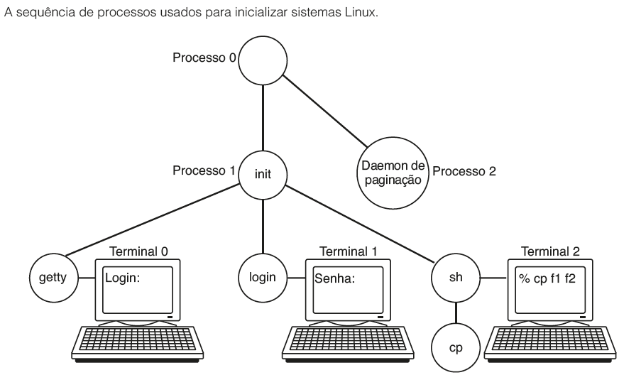
Gerenciamento de memória no Linux

Slide 20
Entrada/saída no Linux
Dispositivos de E/S são acessados usando arquivos especiais, cada um tendo um número de dispositivo principal e um número de dispositivo secundário. Os dispositivos de bloco de E/S usam a memória principal para blocos de disco em cache e reduzem o número de acessos ao disco.
A E/S de caracteres pode ser feita em modo bruto, ou fluxos de caracteres podem ser modificados através de disciplinas de linha.
Dispositivos de rede são tratados de modo um pouco diferente, associando módulos inteiros de protocolo de rede para processar o fluxo de pacotes de rede para e do processo usuário.

Slide 21
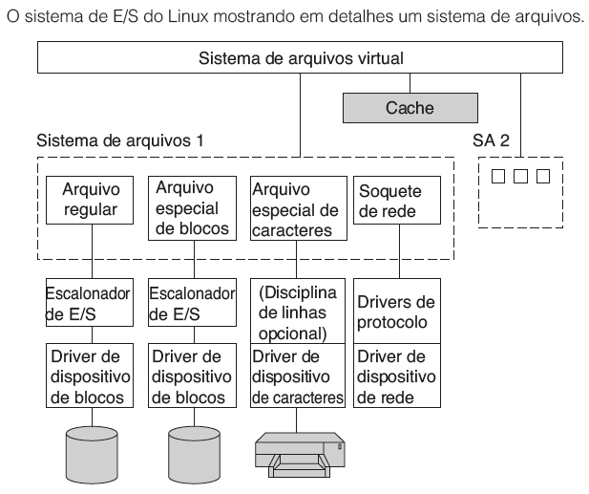
Entrada/saída no Linux

Slide 22
O sistema de arquivos Linux
O Linux suporta várias dúzias de sistemas de arquivos usando a camada do Virtual File System (VFS — Sistema de arquivos virtual).
Quando o Linux é ligado, uma escolha de quais sistemas de arquivos devem ser compilados no núcleo é oferecida. Outros podem ser carregados dinamicamente como módulos durante a execução, se necessário.
Um arquivo Linux é uma sequência de 0 ou mais bytes contendo informações arbitrárias. Nenhuma distinção é feita entre os arquivos ASCII, arquivos binários, ou qualquer outro tipo de arquivos. O significado dos bits em um arquivo fica a cargo inteiramente do proprietário do arquivo.

Slide 23
O sistema de arquivos Linux
O sistema de arquivos é hierárquico com arquivos e diretórios: todos os discos são montados em uma única árvore de diretórios começando em uma raiz única. Arquivos individuais podem ser ligados a um diretório de outra parte no sistema de arquivos.
Para usar um arquivo, ele deve primeiro ser aberto, o que resulta em um descritor de arquivos para o uso na leitura e escrita do arquivo.
Internamente, o sistema de arquivos usa três tabelas principais: a tabela do descritor de arquivos, a tabela de descrição do arquivo aberto e a tabela do i-nodo.

Slide 24
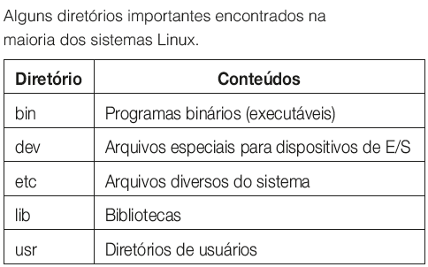
O sistema de arquivos Linux
A tabela do i-nodo é a mais importante dessas, contendo todas as informações administrativas a respeito de um arquivo e a localização de seus blocos.
Diretórios e dispositivos também são representados como arquivos, juntamente com outros arquivos especiais.

Slide 25
Segurança no Linux
A comunidade de usuários para um sistema Linux consiste em uma série de usuários registrados, cada um deles com um UID único (ID de usuário).
Usuários podem ser organizados em grupos, que também são numerados com inteiros de 16 bits chamados de GIDs (IDs de grupos).
O mecanismo de segurança básica no Linux é simples: cada processo carrega o UID e GID do seu proprietário. Quando um arquivo é criado, ele recebe o UID e GID do processo criador. O arquivo também recebe um conjunto de permissões determinado pelo processo criador.

Slide 26
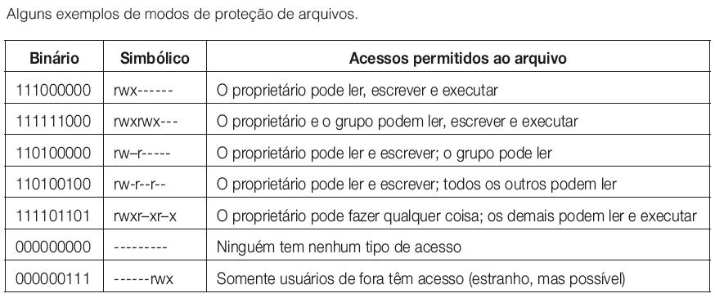
Segurança no Linux
Essas permissões especificam qual acesso o proprietário, os outros membros do grupo do proprietário e o resto dos usuários têm em relação ao arquivo.
Para cada uma dessas três categorias, acessos potenciais são read, write e execute, designados pelas letras r, w e x, respectivamente.

Slide 27
Segurança no Linux
Diretórios são arquivos e têm os mesmos modos de proteção que os arquivos comuns, exceto que os bits x referem-se à permissão de busca em vez da permissão de execução.
Desse modo, um diretório com modo rwxr–xr–x permite que o seu proprietário leia, modifique e pesquise o diretório, mas permite que os outros apenas leiam e o pesquisem, mas não acrescentem ou removam arquivos dele.

Slide 28
Android
O Android é um sistema operacional relativamente novo projetado para executar em dispositivos móveis.
Baseado no núcleo do próprio Linux, o Android introduz alguns conceitos novos para este núcleo, enquanto usa a maioria dos mecanismos com que já estamos familiarizados (processos, IDs de usuário, memória virtual, sistemas de arquivos, escalonamento).
Uma parte significativa do sistema operacional Android é escrita em uma linguagem de alto nível, a linguagem de programação Java. O núcleo e um grande número de bibliotecas de baixo nível são escritos em C e C++.

Slide 29
Android
O Android é um sistema operacional pouco comum no sentido de que ele combina código aberto com aplicações de terceiros de código fechado. A parte de código aberto do Android é chamada de AOSP (Android Open Source Project — Projeto de código aberto do Android) e é livre para ser usada e modificada por qualquer um.
Uma meta importante do Android é dar suporte a um ambiente rico de aplicação de terceiros, que exige ter uma implementação e API estáveis para as aplicações.

Slide 30
Android
Para assegurar a compatibilidade em um mundo de código aberto, em que cada fabricante de um dispositivo pode customizar a plataforma do jeito que quiser, existe o CDD (Compatibility Definition Document — Documento de definição de compatibilidade), que descreve as maneiras como o Android deve se comportar para ser compatível com aplicações de terceiros.
O Android também permite que serviços proprietários adicionais sejam criados sobre a plataforma de código aberto, fornecendo serviços que a plataforma não possa implementar sozinha. Como esses serviços têm proprietário, eles podem restringir quais dispositivos podem ser incluídos, desse modo exigindo compatibilidade CDD desses dispositivos.

Slide 31
Google e Android
O Google implementou o Android para poder dar suporte a uma ampla gama de serviços de nuvem proprietários.
O Google Play é a loja on-line do Google para aplicativos Android. Como o Google Play é o canal pelo qual os aplicativos são entregues para um dispositivo Android, esse serviço proprietário é responsável por assegurar que os aplicativos funcionarão nos dispositivos para os quais eles foram entregues.

Slide 32
Google e Android
O Google Play usa dois mecanismos principais para assegurar a compatibilidade. O primeiro é exigir que qualquer dispositivo seja um dispositivo Android compatível de acordo com o CDD. Isso assegura um mínimo de comportamento através de todos os dispositivos.
Além disso, o Google Play deve saber a respeito de quaisquer características de um dispositivo que um aplicativo exige (como a presença de um GPS para realizar a navegação por mapeamento), de maneira que a aplicação não seja disponibilizada em dispositivos que não têm essas características.

Slide 33
Arquitetura Android
O Android é construído sobre o núcleo do Linux padrão, com apenas algumas extensões significativas para o núcleo em si. Uma vez no espaço usuário, no entanto, sua implementação é bastante diferente da distribuição do Linux tradicional.
Os aplicativos interagem com o sistema operacional através de chamadas para as bibliotecas fornecidas por ele, que juntas compõem o arcabouço do Android.

Slide 34
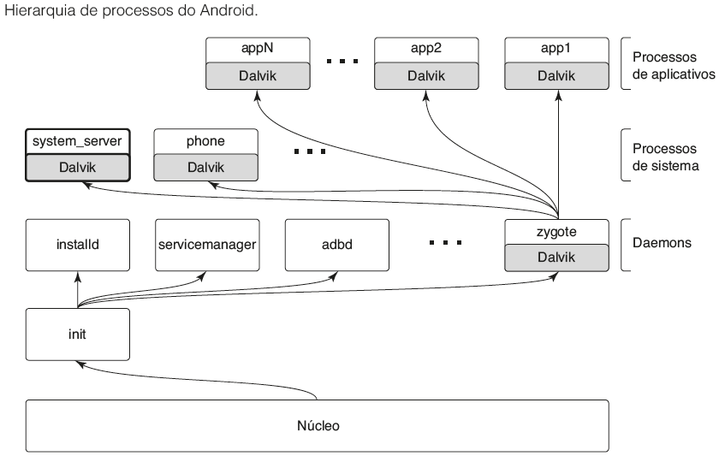
Arquitetura Android

Slide 35
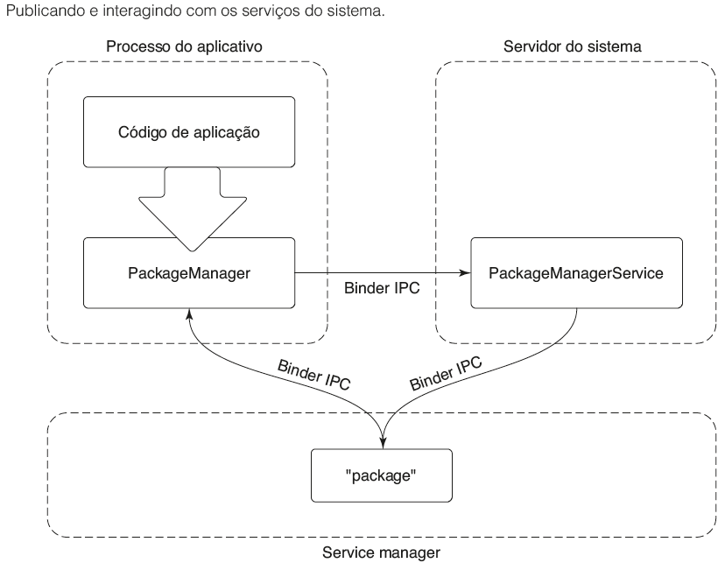
Arquitetura Android

Slide 36
Android
A maior parte do Android é escrita em Java. Aplicativos também são escritos em Java, traduzidos para bytecode do Java e então para o bytecode do Dalvik. Um modelo especial do núcleo do Linux, chamado Binder, lida com o IPC.
Pacotes Android são autocontidos e têm um manifesto descrevendo o que existe no pacote. Pacotes contêm atividades, receptores, provedores de conteúdo e intenções.
O modelo de segurança do Android é diferente do modelo Linux e se protege cuidadosamente de cada aplicativo com caixas de areia, pois todos os aplicativos são considerados não confiáveis.

Slide 37
